Slide 1

الأستخدام الفعّال لمقاطع الفيديو في التعلّم الالكتروني
القسم 1، الوحدة 6، الاربعاء 13 مايو 2020

Slide 2
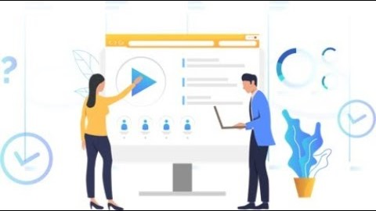
Welcome and Introduction

Slide 3
في نهاية هذه الجلسة ، ستكون قادرًا على:
التعرف على طرق متعددة لاستخدام الفيديو لتحسين التعليم والتعلّم
وصف كيف يمكن للفيديو أن يزيد من مشاركة الطلبة
إنشاء قناتك الخاصة على YouTube
تلخيص الخطوات الرئيسية الأربع لإنشاء الفيديو الخاص بك
تطبيق المهارات: القدرة على استخدام الفيديو بشكل فعّال في خطة الدرس
أهداف الجلسة

Slide 4
هل سبق لك أن استخدمت مقاطع الفيديو في الدورات الدراسية للتعّم الإلكتروني وكيف؟
نعم استخدمت الفديو (سواء فديو خاص بي أو من مصدر آخر)
لا ، لم استخدم الفديو مسبقاً
الأقتراع 1

Slide 5

الإستخدام الفعّال للفيديو: انواع مقاطع الفيديو
من مصادر خارجية
إنشاء من قِبل الاستاذ
إنشاء من قِبل الطلبة
Notes:
We will touch upon three different types of videos during our module today – videos created by students, videos from external sites such as Ted Ex or YouTube, and instructor-generated videos. Know that for the basic purposes of this module, using videos from external sources is the basic requirement; developing your own vidoes, or having your students develop theirs would be a bonus. That said, we know many of you have tech skills or are eager to learn them, and that many of our students are way ahead of us all. For that reason, we’re offering different models of video use in the module today.

Slide 6
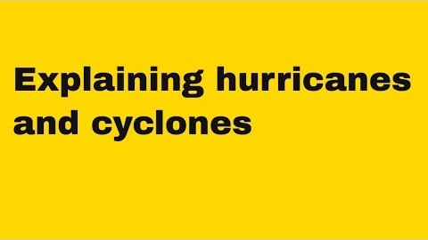
المثال رقم 1: الدرس باستخدام مصدر خارجي
الدرس: جغرافيا
الموضوع: الطقس الشديد
أهداف التعلّم:
وصف الاختلافات بين الزوبعة والأعصار
قارن التأثيرات اللاحقة
تقييم الآثار طويلة المدى على المجتمعات
شرحٌ عن الأعاصير والزوابع
Notes:
Let’s dive right into a few examples for use of video. For this example, you could find a video online that introduces examples of tornadoes, cyclones and hurricanes to use as the basis for a mini lesson.
Source: explaining hurricanes and cyclones: https://www.youtube.com/watch?v=wDprS9M9Qcg

Slide 7
المثال رقم 1: الدرس باستخدام مصدر خارجي
أبدء بالكلمات الجديدة و المفاهيم
شارك الرابط إلى مقطع فيديو يقدم أمثلة على الأعاصير والزوابع والعواصف
أطرح الأسئلة
كيف تختلف الأعاصير والزوابع والعواصف؟
أعطاء المزيد من البحوث / الواجبات المنزلية
أمثلة بحثية لعدد من الأعاصير والزوابع والعواصف على مدى السنوات العشرين الماضية. ما هي التدخلات التي كانت أساسية لمساعدة المجتمعات على التعافي من الأضرار؟ انشر إجابتك المكونة من صفحة واحدة في المجلد الخاص بالواجب
أين تحدث في أغلب الأحيان في العالم؟ لماذا ا؟
ما هو الفرق في الاضرار اللاحقة؟
Notes:
For this example, you could find a video online that introduces examples of tornadoes, cyclones and hurricanes to use as the basis for a mini lesson. Notice that you can also vary the complexity of the questions posed, and base your homework assignment on your students’ levels

Slide 8
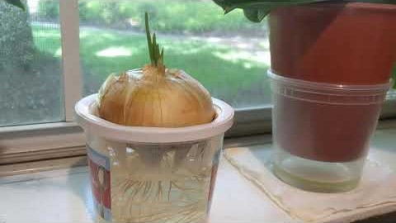
المثال رقم 2: الدرس باستخدام مصدر خارجي
الدرس: العلوم
الموضوع: زراعة البصل في المنزل
أهداف التعلّم:
قم بقياس الوقت الذي يستغرقه ظهور البصل الأخضر من البصل المزروع
تحليل نتائج التجربة المنزلية
قارن النتائج مع الطلاب الآخرين وناقش الاختلافات
Notes:
Now this is of course a very simple example, but it’s something you can adapt to the level of your students in their classrooms

Slide 9
المثال رقم 2: الدرس باستخدام مصدر خارجي
الفرضية
عندما ينمو البصل في الماء ، فأنه يستغرق ما بين 25-40 يومًا لينبت البصل ذو اللون الأخضر ، إذا ما تم وضعه في مكان مشمس
الواجب
اختبار الفرضية وإثبات الأدلة إذا نجحت أو لم تعمل عن طريق تحميل مقطع فيديو مع التعليق مدته 30 ثانية إلى Google Classroom
نقاش للمتابعة / الواجبات المنزلية
اطلب من الطلبة مشاهدة مقاطع الفيديو ومقارنة النتائج ومناقشة سبب اختلافها
حتى وإن كان الواجب الاساسي فردياً ، لكن من خلال مقارنة النتائج ومناقشتها ، يمكنك تحويل هذا الواجب إلى درس تعاوني لجميع الطلبة!
Notes:
Now this is of course a very simple example, but it’s something you can adapt to the level of your students in their classrooms

Slide 10
مثال #: فيديو تم إنشاؤه بواسطة الأستاذ
الفيديو التمهيدي في بداية جلسة اليوم هو مثال على استخدام الأستاذ الفيديو للترحيب بالمشاركين
Notes:
We’ll be discussing many other ways of how instructors can use video during a lesson

Slide 11
كيف يمكنك تعديل فكرة الفيديو في التجربة العلمية البسيطة اعلاه لكي تستخدمها مع طلبتك ومواضيع صفك الدراسي؟
وقتٌ للتأمل

Slide 12
أفكار: إستخدام الفيديو لتعزيز التعلّم
التمهيد للدرس
عرض المفردات والمفاهيم الجديدة
إيضاح المطلوب بمثال
تصميم المشاريع الفردية والصفية للطلبة
تقسيم الواجب المنزلي
إعداد التقييم
باستخدام الفيديو ، يمكنك إثارة فضول الطلبة وإبداعهم ، وتشجيع التعاون بينهم والتفكير النقدي وحل المشكلات!
Notes:
There are many uses of video to enhance learning. Here are just a few. You’ll see that I modeled the first one, introduce a lesson. Some of these are teacher-created videos, and some allow for students to create videos. In some instances, the teacher and student can collaborate. You can see that there are quite a few different ways that students and teachers can work together to create videos to enhance learning!

Slide 13
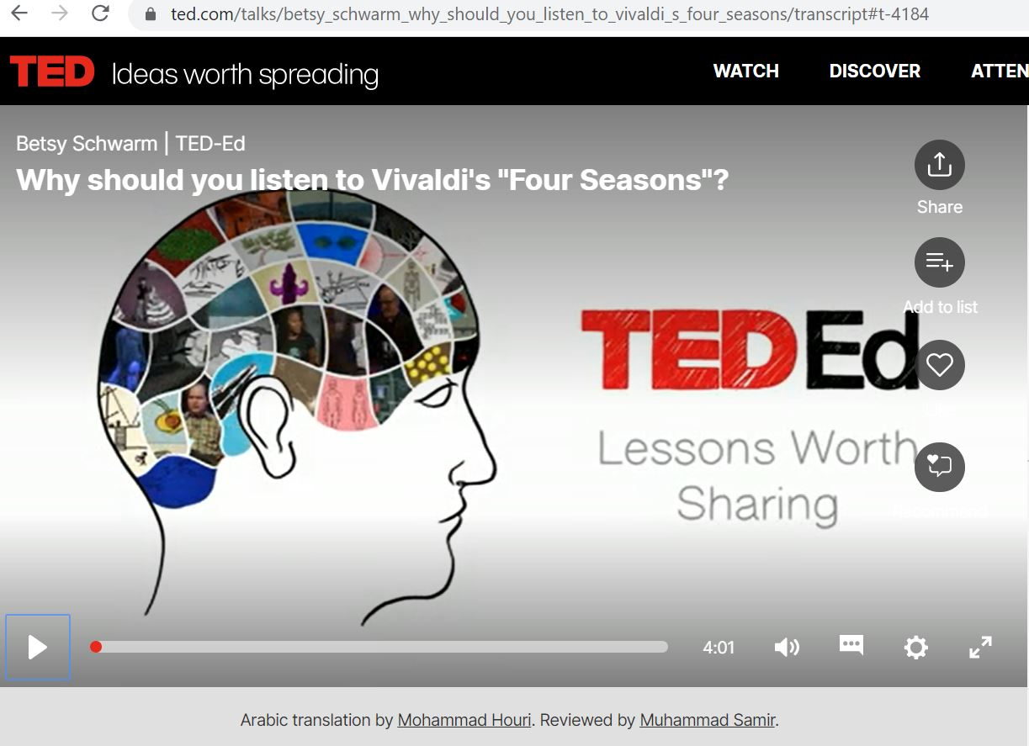
مصادر مقاطع الفديو
تتضمن الموارد المتاحة للأساتذة ما يلي:
موقع YouTube Learning
موقع أكاديمية خان Khan Academy
موقع PBS Learning Media المدمج مع Google Classroom
موقع ted.comحيث العديد من مقاطع الفيديو باللغتين العربية والكردية
مقاطع الفديو من موقع Ted-ed
Notes:
Sources embedded in slide; mention a bit about each one and for TedEd here that these short videos also include transcripts and in many cases Arabic subtitles; lots of videos across disciplines that could be used in a range of courses

Slide 14
لماذا يستخدم الأستاذ الفيديو في تحسين التدريس والتعلّم؟
إستراتيجيات تعليمية متنوعة
إشراك وتحفيز الطلبة
الاستفادة من الموارد الموجودة مسبقاً
تبادل الخبرات مع الآخرين
كل ما ورد اعلاه
الخلاصة: لماذا يتم إستخدام الفيديو في تحسين التعلّم؟
استطلاع رقم 2
Notes:
There are many reasons for why you might use video to enhance learning. These are just a few!

Slide 15
قمنا بمناقشة وإلقاء نظرة على أمثلة للممارسات الجيدة لاستخدام مقاطع الفيديو في التعلم الإلكتروني ، والموارد المتنوعة للاستاذ والطالب.
دعنا نستكشف الجانب العملي لما يلي:
كيفية إنشاء قناة يوتيوب
المفردات الشائعة المتعلقة بمقاطع الفيديو
خطوات لإنشاء محتوى الفيديو الخاص بك
كيفية دمج مقاطع الفيديو في غرفة الصف الخاصة بك لجعل التعلّم اكثر إشراكاً للطلبة
الانتقال إلى ممارسة ما تعلمناه: إنشاء المحتوى الخاص بك
Notes:
Transition slide

Slide 16
هل قمت بإعداد مقاطع الفيديو الخاصة بك لاستخدامها في دورات التعلّم الإلكتروني خلال هذا الفصل الدراسي؟
نعم
لا
السؤال 3

Slide 17
بالنسبة لأولئك الذين قاموا بتصوير مقاطع فيديو ، ما الأدوات التي استخدمتها للقيام بذلك؟
هاتفي المحمول
كاميرا موقع انترنت
كاميرا فيديو
السؤال 4

Slide 18

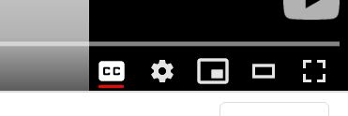
How To Create a YouTube Channel
دعنا نشاهد هذا الفيديو القصير حول كيفية استخدام حسابك في Google لتسجيل الدخول إلى YouTube وإنشاء قناتك.
ملاحظة: انقر على "الإعدادات" في أسفل يمين شاشة الفيديو وأضف الترجمة العربية إلى الفيديو!

Slide 19
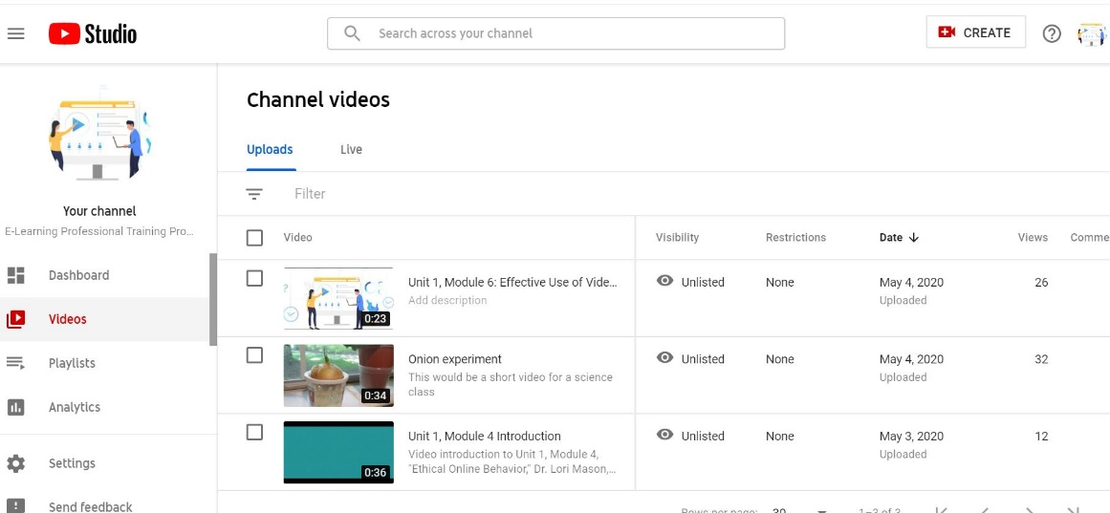
مقاطع الفديو: المصطلحات الأكثر شيوعاً
  قائمة التشغيل هي مجموعة من مقاطع الفيديو التي وضعها المستخدم معًا
  القناة هي مكان يضع فيه مستخدم YouTube مقاطع الفيديو الخاصة به
  الترجمة هي شكل من أشكال الشرح و التي تترجم الفيديو من لغة إلى أخرى
  الشرح المكتوب بنفس لغة الفيديو ، يوفر سياق افضل ، و يُأمّن لمن لا يمكنهم الاستماع الى الفيديو إمكانية وصول أكبر للمحتوى
  الصورة المصغرة هي الصورة التي سيراها المشاهدون قبل النقر فوق الفيديو الخاص بك
Notes:
Source for subtitles / closed captions: https://teachercenter.withgoogle.com/fundamentals/unit?unit=59&lesson=61

Slide 20
إنشاء مقاطع فيديو للتعلم الإلكتروني: 4 خطوات رئيسية
أستعد للتسجيل
قم بالتسجيل
قم بتحميل الفديو
أنشر الفديو
Notes:
Inspired by: https://www.youtube.com/watch?v=9vn8QXF2Kfs

Slide 21

تذكر أفضل الممارسات من الوحدة 1 "قطّع درسك" ، اجعل مقاطع الفيديو قصيرة ومتنوعة لتلبية أهداف التعلّم المختلفة
جهّز النص الخاص بك - خطّط واكتب ما ستقوله
تدرب على النص الخاص بك - اقرأه بصوت عال لنفسك عدة مرات ، و راقب الوقت لذلك
ليكن ملبسك مهنياً!
تذكر أن الغرض هو التعليم – لذلك لا يجب أن يكون مقطع الفيديو الخاص بك مفعماّ بالألوان او الأضواء الزائدة.
ملاحظات عملية
الممارسات الجيدة لإنشاء مقاطع الفيديو: الاستعداد
Notes:
Source https://teachonline.asu.edu/2018/04/brief-guide-producing-videos-home-office/

Slide 22
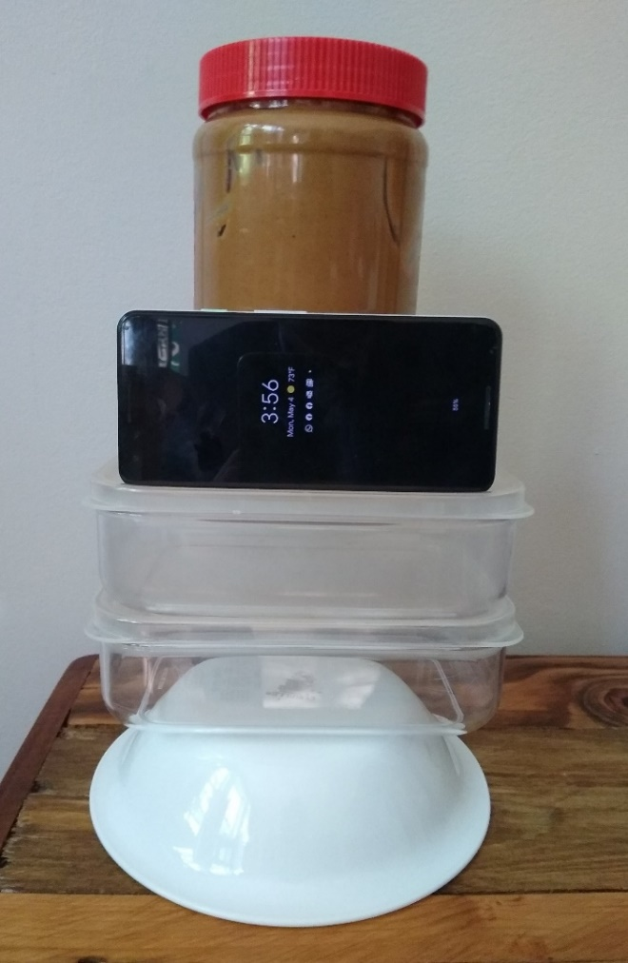
تحدث بوتيرة عادية ومتساوية - ليس بطيئًا جدًا وليس سريعًا جدًا
تواصل بصريًا مع الكاميرا ولا تضعها في مكان مرتفع جدًا أو منخفض جدًا. اختبرها قبل تصوير المقطع بأكمله!
إذا لم تمتلك حامل كاميرا ثلاثي القوائم للحفاظ على ثباتها ، ارتجل لإستخدام ما لديك من أدوات في المنزل!
ملاحظات عملية
الممارسات الجيدة لإنشاء مقاطع الفيديو: التسجيل

Slide 23
بمجرد تسجيل الفيديو الخاص بك على جهازك المحمول ، يمكنك تحميله على قناتك على YouTube
أضف تفاصيل أساسية عن الفيديو الخاص بك: كعنوان المقطع والوصف وصورة مصغرة
أضف الترجمة المصاحبة للمقطع
اختر إعدادات الخصوصية:
عام - يمكن لأي شخص الاطلاع والمشاركة
خاص - لا يراه سواك والأشخاص الذين تختارهم
غير محدد - يمكن لأي شخص لديه الرابط مشاهدته ومشاركته ، ولكن لا يظهر المقطع في نتائج البحث في YouTube
ملاحظات عملية
الممارسات الجيدة لإنشاء مقاطع الفيديو: التحميل
يرجى الرجوع إلى مستند الموارد الخاص بك للحصول على روابط الفيديو حول كيفية تحميل مقاطع الفيديو من جهاز الكمبيوتر أو منصاتAndroid أو iPhone!

Slide 24
عند تحميل مقطع فيديو إلى YouTube ، يتم إدخال ملف الفيديو إلى موقع YouTube
عند نشر مقطع فيديو ، فأنه يكون متاحًا لأي شخص لديه إمكانية الوصول لمشاهدته.
عندما يتم النشر ، لا يزال بإمكانك الرجوع الى المقطع وتغيير إعدادات الخصوصية أو تحريره
يمكنك أيضًا تفعيل أو إيقاف التعليقات على الفيديو ، أو تأجيل التعليقات للمراجعة قبل نشرها
تأكد من أن عنوان الفيديو الخاص بك يتوافق مع محتواه التعليمي
لأغراض تعليمية ، نوصيك بضبط حالة الخصوصية لمقاطعك على "غير محدد" واعتماد الترجمة
ملاحظات عملية
الممارسات الجيدة لإنشاء مقاطع الفيديو: النشر
Notes:
https://support.google.com/youtube/answer/57407?co=GENIE.Platform%3DiOS&hl=en&oco=1

Slide 25
القناة على يوتيوب: الفرص المتاحة
إذا ما أنشأت قناة YouTube ، فيمكنك استخدام قناتك من أجل:
إنشاء المحتوى الخاص بك
إنشاء وإدارة قوائم التشغيل
إضافة وإزالة قوائم التشغيل
تحرير قوائم التشغيل
* راجع مستند google في مجلد الدورة التدريبية الخاص بك للحصول على مستند مصادر يحتوي على مزيد من المعلومات والنصائح! هذا المستند يُعد * مادة إضافية * وغير مطلوب منك كمادةٍ في هذة الدورة.
Notes:
Develop a google doc that shares out this information – source - https://teachercenter.withgoogle.com/fundamentals/unit?unit=59&lesson=61

Slide 26
صح أم خطأ:
يعزز استخدام خاصية الشرح المكتوب مع الفيديو إمكانية وصول أوسع ويجعل تجربة الطالب أكثر رغبةً في المشاركة.
أكتب T للإجابة الصحيحة و F للإجابة الخاطئة في مربع الدردشة
الاختبار رقم 1

Slide 27
يمكن استخدام فيديو مدته ثلاث دقائق عن تغير المناخ في الموضوع التالي:
علم الأحياء
التاريخ
اللغات الأجنبية
الهندسة المدنية
أي مما سبق اعتمادًا على أهداف تعلّم الدرس!
الأختبار رقم 2

Slide 28

أهم ما تعلمناه في هذة الوحدة
هناك العديد من الطرق التي يمكن من خلالها استخدام الفيديو لتحسين طرق التدريس والتعلّم
عند استخدام الفيديو ، من المهم مراعاة أهداف التعلّم وخطط الدرس
يمكن للأساتذة والطلبة استخدام الفيديو وكذلك استخدامه ضمن التعاون المشترك بين الاستاذ والطالب لزيادة تحفيز الطلبة والتعاون المشترك بينهم والمهارات التكنولوجية
هناك العديد من المواد المتاحة والتي يمكنك استخدامها لدروسك – يرجى الإنتباه الى ما ورد ذكره من الموارد في هذا العرض التقديمي!

Slide 29

الواجب المنزلي
أكمل "نموذج خطة الدرس" في مجلد الفصل الدراسي الخاص بجامعتك
قم بإعداد "درسٍ مصغر" باستخدام الفيديو الذي يوضح قدرتك على:
حدّد عنوان الدرس
قم بوضع أهداف التعلّم المناسبة
حدّد مقطع فيديو مرتبطًا بموضوعك (سواء من مصدر خارجي أو من إعدادك أو فيديو من إنشاء الطالب)
قم بوضع أسئلة التقييم أو المناقشة المرتبطة بالموضوع
قم بأعداد مسوّدة الواجبات المنزلية
Due Monday, May 18th
Notes:
Source - https://teachercenter.withgoogle.com/fundamentals/unit?unit=59&lesson=61

Slide 30
موضوع الوحدة التالية:
إطار مفهوم التقييم في التعلم الإلكتروني: الاثنين 18 مايو
أسئلة وأجوبة
ماذا بعد جلسة اليوم؟

